Slide 1
个人所得税年度汇算清缴
了解个人所得税年度汇算清缴
国家税务总局青岛市税务局
2021年3月

Slide 2
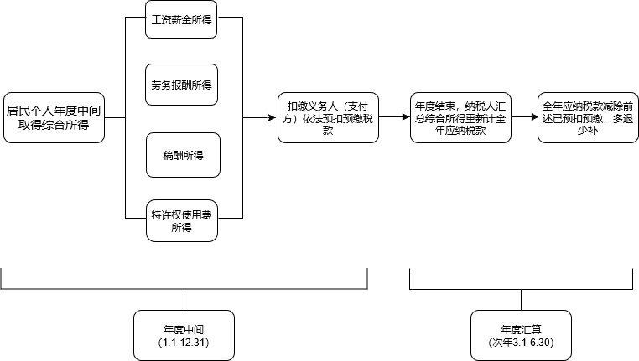
一、什么是汇算清缴？

Slide 3
一、什么是汇算清缴？

Slide 4
二、为什么要汇算清缴？

Slide 5
二、为什么要汇算清缴？

Slide 6
三、专业名词解释
居民个人
有住所；
或无住所但一个纳税年度内累计居住满183天；
纳税年度
1月1日至12月31日
不涉及以前或以后年度
综合所得
包括工资薪金、劳务报酬、稿
酬、特许权使用费；
不包括属于工资薪金项目但不
并入综合所得的所得、经营所
得与其他分类所得
财税〔2018〕164号

Slide 7
四、年度汇算计算公式
全年收入
工资薪金
劳务报酬
稿酬
特许权使用费
2020年度汇算应补退税额=【（综合所得收入额—60000元—三险一金—专项附加扣除—其他扣除）×适用税率—速算扣除数】—2020年已预扣税额
全年费用
6万元
三险一金
专项附加扣除
其他
全年应缴税额
乘适用税率
速算扣除数
已预扣
税额
扣缴单位
按月按次
预扣预缴
应补退
税额
应缴-预缴

Slide 8
四、年度汇算计算公式
场景举例:
2020年，甲先生每月工资1万元、个人缴付“三险一金”2000元，有两个上小学的孩子，按规定可以每月享受2000元（全年24000元）的子女教育专项附加扣除。3月，取得劳务报酬1万元。全年工资已预缴个税360元，全年劳务报酬已预缴个税1600元，合计全年已预缴个税360+1600=1960元。

Slide 9
四、年度汇算计算公式
公式：2020年度汇算应补退税额=【（综合所得收入额—60000元—三险一金—专项附加扣除—其他扣除）×适用税率—速算扣除数】—2020年已预扣税额
全年工资已预缴个税=（10000*12-60000-2000*12-24000）*3%=360元
全年劳报已预缴个税=10000*（1-20%）*20%=1600元
全年应缴个税=【10000*12+10000*（1-20%）-60000-2000*12-24000】*3%=600元
2020年应补（退）税额=600-360-1600=-1360元，可以申请退税1360元。

Slide 10
感谢观看
扫描关注青岛税务微信公众号

